Slide 1

ثانوية بلقاسم الوزري
الوحدة التعليمية : لوحة التحكم
أقسام سنة أولى ثانوي
ج.م.ع.ت / ج.م.آ
السنة الدراسية: 2024-2025

Slide 2
مفهوم لوحة التحكم

Slide 3


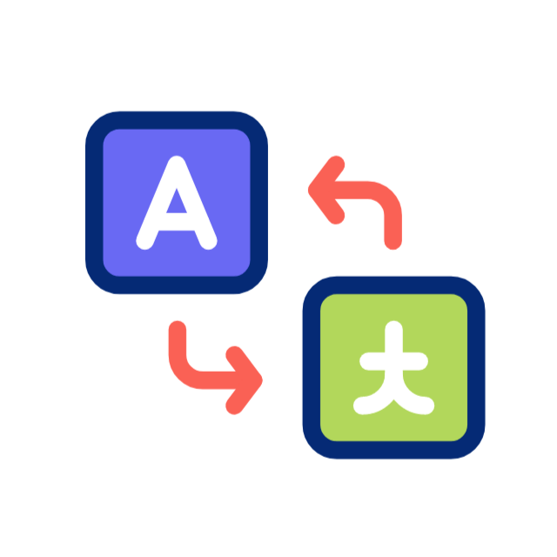



مفهوم لوحة التحكم :
هي عبارة عن برنامج مثبت مع نظام التشغيل يسمح بالتحكم بالإعدادات الأساسية للنظام. من أبرز المزايا التي تقدمها لوحة التحكم نذكر ما يلي :
1
العرض وخصائصه
2
الفأرة
3
الخيارات الإقليمية وخيارات اللغة
4
إزالة تثبيت برنامج
5
حسابات المستخدمين

Slide 4

العرض وخصائصه

Slide 5
العرض وخصائصه
يسمح بتغيير سطح المكتب بالإضافة الى ألوان النافذة وغير ذلك. للوصول الى خاصية العرض نتبع المراحل التالية :
Démarrer
Panneau de configuration.
Apparence et personnalisation.
Personnalisation

Slide 6

الفأرة

Slide 7
الفأرة
يمكن التحكم في سرعة النقر او كذلك تغيير شكل المؤشر وذلك من خلال تتبع هذه الخطوات
Démarrer
Panneau de configuration.
Matériel et Audio
Souris

Slide 8


الخيارات الإقليمية وخيارات اللغة

Slide 9
الخيارات الإقليمية وخيارات اللغة
تسمح بتغيير الوقت والتاريخ أيضا تغيير المنطقة بالإضافة الى اعدادات اللغة ( إضافة او إزالة)
Démarrer
Panneau de configuration.
Horloge, langue et région

Slide 10




إزالة تثبيت برنامج

Slide 11
إزالة تثبيت برنامج:
وهي خاصية تسمح بالتخلص نهائيا من البرامج الغير مرغوب فيها او التي لا تعمل بطريقة سليمة
Démarrer
Panneau de configuration.
Désinstaller un programme

Slide 12



حسابات المستخدمين

Slide 13



حسابات المستخدمين
هي مساحة في نظام التشغيل خاصة بمستخدم واحد وتوفر له برامجه، ملفاته، مجلداته وواجهته الخاصة به. هناك ثلاث أنواع من الحسابات
حساب الضيف
حساب المستخدم
القياسي
حساب المسؤول

Slide 14
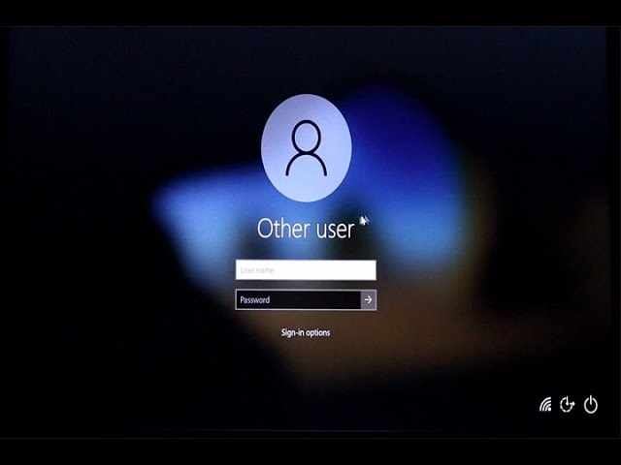
العمليات على الحسابات
إنشاء حساب Créer un nouveau compte utilisateur
إزالة حساب Supprimer un compte utilisateur
تغيير في الحساب Modifier un compte utilisateur
تغيير في الاسم
الحماية بكلمة مرور
التغيير في نوع الحساب
التغيير في صورة الحساب

Slide 15

تقويم :
صنف في جدول الاختلافات بين الحسابات الثلاث المذكورة أعلاه

